Slide 1
Atrévete a Innovar
Programas de Innovación
M. Isabel Salinas
Subdirector Promoción y Desarrollo I+D+i
InnovaChile Corfo
@misa_salinas

Slide 2
Productividad
Ambiental
Social
Emprendimiento
Innovación
Económico
#CorfoEnMovimiento

Slide 3
Gerencia Innovación Corfo
Convertir a Chile en un país impulsado por la innovación, entregando herramientas y promoviendo la colaboración entre actores que permitan mejorar, sofisticar, diversificar y digitalizar la matriz productiva de manera sostenible e inclusiva.
Innovación, Investigación y Desarrollo
Mejorar
Sofisticar
Diversificar
#CorfoEnMovimiento

Slide 4
Simplificación y Rediseño de Instrumentos
Participación: Equipo Gerencia Innovación / Beneficiarios / Instituciones Públicas / Asociaciones Gremiales / Benchmarking Internacional
Ordenamos la oferta de instrumentos
Pasamos de tener más de 20 instrumentos a 10
Subsidio + Apoyo
Triple impacto
Instrumentos
Calendario anual de Convocatorias
Lenguaje simple y cercano
Simplificación formularios postulación
Simplificación requerimiento (antigüedad y ventas)
Antecedentes legales al formalizar
Procesos
#CorfoEnMovimiento

Slide 5
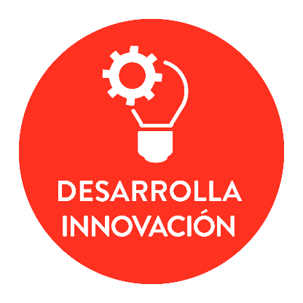
OFERTAS DE PROGRAMAS
DE INNOVACIÓN
-ESCALA INNOVACIÓN
-EXPORTA INNOVACIÓN
-LEY I+D
-INNOVA REGIÓN
-CREAY Y VALIDA
-INNOVA ALTA TECNOLOGÍA
-INNOVA SOCIAL
-SÚMATE A INNOVAR
-INSTALA INNOVACIÓN
-BIENES PÚBLICOS
-FORTALECE PYME
+ Sustentable
Triple impacto / Innova Social
+ Inclusión
Género / Territorio
#CorfoEnMovimiento

Slide 6
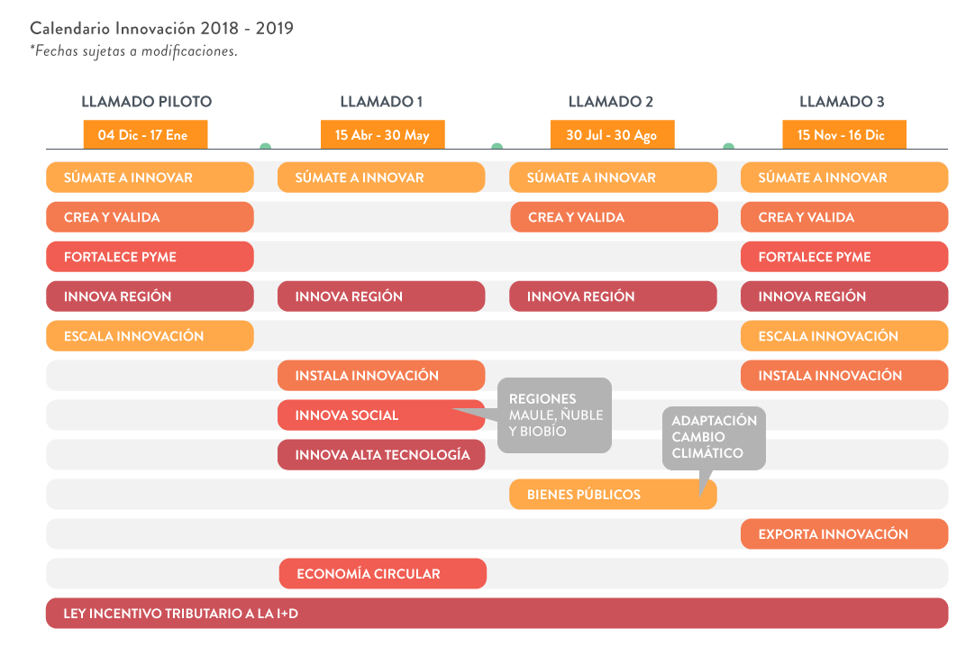

Slide 7
Innovación: resuelve desafíos tecnológicos
Dificultades y complejidades técnicas
Proyecto con probabilidad de fracaso, error o fallas
Variables de riesgo
Desarrollo integral
#CorfoEnMovimiento

Slide 8
Convocatoria 30 julio – 30 agosto
Bienes Públicos
Foco Adaptación cambio climático
Apoyar el desarrollo de bienes públicos para la competitividad orientados a resolver fallas de mercado (de coordinación y/o asimetrías de información) con la finalidad de fortalecer la competitividad, diversificar la economía y/o aumentar la productividad
Reducir la Vulnerabilidad de los Ecosistemas al Cambio Climático.
Ajustarnos al clima, para evitar o minimizar los impactos negativos del Cambio Climático y obtener beneficios de los impactos positivos.
Subsidio de hasta $120.000.000
#CorfoEnMovimiento

Slide 9
Convocatoria 30 julio – 30 agosto
Bienes Públicos
Foco Adaptación cambio climático
Se considerarán proyectos que permitan:
Evaluar periódicamente la vulnerabilidad de sistemas humanos y naturales frente a los impactos del cambio climático.
Implementar medidas dirigidas a reducir la vulnerabilidad y aumentar la capacidad adaptativa de los sistemas humanos y naturales del país.
Desarrollar modelos de sistematización adecuada de datos e información territorial, con criterios de calidad y de acceso oportuno para la toma de decisiones que apunten a la adaptación al cambio climático.
Caracterizar ecosistemas, procesos hidrológicos, productividad de las cuencas, el capital social y la gobernanza territorial, los conflictos socio-ambientales y el mapeo de la vulnerabilidad socio ecológica de los diferentes sectores y territorios.
#CorfoEnMovimiento

Slide 10
Convocatoria 30 julio – 30 agosto
Súmate a Innovar
(Género)
Aumentar el desarrollo de soluciones innovadoras para resolver problemas y desafíos de productividad y/o competitividad de las empresas nacionales, a través de la vinculación con entidades colaboradoras
Subsidio de hasta $10.000.000
Cofinanciamiento diferenciado según tamaño de empresa:
Grande 40%
Mediana 70%
Mype 80%
#CorfoEnMovimiento

Slide 11
Convocatoria 30 julio – 30 agosto
Innova Región
(Género y sustentabilidad)
Apoyar el desarrollo de nuevos o mejorados productos, procesos y/o servicios, a partir de prototipos de baja resolución hasta su validación comercial, que aporten a la economía regional
Subsidio de hasta $50.000.000
Etapa 1 “Desarrollo”: $30.000.000
Etapa 2 “Validación”: $20.000.000
Cofinanciamiento diferenciado según tamaño de empresa:
Grande 40%
Mediana 60%
Mype 70%
https://www.youtube.com/watch?v=S86zZw1q_Wk&feature=youtu.be
#CorfoEnMovimiento

Slide 12
Convocatoria 30 julio – 30 agosto
Crea y Valida
Apoyar el desarrollo de nuevos o mejorados productos, procesos y/o servicios de base tecnológica, a partir de prototipos de baja resolución, hasta su validación a escala industrial y/o comercial
Etapa 1 “CREA” (de prototipo de baja resolución a prototipo funcional):
Innovación Empresarial | $40.000.000
I+D+i Empresarial | $80.000.000
I+D+i Colaborativo | $100.000.000
Etapa 2 “VALIDA” (desde el prototipo funcional hasta su validación a escala industrial y/o comercial)
Hasta $50.000.000
Cofinanciamiento diferenciado según tamaño de empresa:
Grande 35%
Mediana 50%
Mype 70%
#CorfoEnMovimiento

Slide 13
#CorfoEnMovimiento

Slide 14
Innova Alta Tecnología
Apoyar el desarrollo de proyectos de I+D+i con potencial de escalabilidad global, con alto riesgo tecnológico y comercial.
Subsidio de hasta $400.000.000
Cofinanciamiento diferenciado según tamaño de empresa:
Grande 40%
Mediana 50%
Mype 50%
#CorfoEnMovimiento

Slide 15
Escala Innovación
Apoyar el desarrollo de nuevos o mejorados productos, procesos y/o servicios de base tecnológica, desde un prototipo funcional, hasta su validación a escala industrial y/o comercial.
Subsidio de hasta $200.000.000
Cofinanciamiento diferenciado según tamaño de empresa:
Grande 40%
Mediana 60%
Mype 70%
#CorfoEnMovimiento

Slide 16
Abierto todo el año
Incentivo Tributario I+D
Otorgar beneficios tributarios a empresas sobre gastos en proyectos de investigación y/o desarrollo (I+D), con la finalidad de contribuir a mejorar su capacidad competitiva, y que tengan por objeto realizar:
Investigación: Generar nuevos conocimientos en el ámbito científico o tecnológico, o
Desarrollo: Desarrollo de nuevos materiales, productos o dispositivos; o poner en marcha de nuevos procesos, sistemas y servicios, o mejorarlos sustancialmente.
35% Crédito Contra impuesto de primera categoría
65% Gasto necesario para producir la renta
Contribuyentes de primera categoría que declaren su renta efectiva determinada según contabilidad completa
#CorfoEnMovimiento

Slide 17
Incentivo Tributario I+D
Ejemplo: Si invierto MM$100 en I+D
 | LEY I+D
Ingresos Operacionales | 750.000.000
Costos Operacionales | - 380.000.000
Gasto en I+D Aceptado | - 65.000.000
Utilidad Antes de Impuesto | 305.000.000
Impuesto a la Renta a Pagar (27%) | 82.350.000
Crédito Tributario Ley 20.241 | - 35.000.000
Impuesto a Pagar | 47.350.000
Ahorro de Impuesto por Ley I+D | 52.550.000
% respecto a lo invertido en I+D | 52,55%

Slide 18
www.corfo.cl
innovacion@corfo.cl
#CorfoEnMovimiento

